Slide 1
数据结构和算法 第7讲
2018.7.18

Slide 2
大纲
折半查找的特点
折半查找的实现
真题解析

Slide 3
折半查找法
适用条件
适用于按递增或递减顺序存储的线性表，也适用于该线性表头部若干元素整体移动到尾部的情形。
复杂度
时间复杂度：O(logn)
空间复杂度：O(1)

Slide 4
折半查找法
基本思想
在有序表中，取中间记录作为比较对象，若给定值与中间记录的关键码相等，则查找成功；若给定值小于中间记录的关键码，则在中间记录的左半区继续查找；若给定值大于中间记录的关键码，则在中间记录的右半区继续查找。不断重复上述过程，直到查找成功，或所查找的区域无记录，查找失败。
动态演示
序列：1 2 3 4 6 7 10 12
要查找的元素值：10
查找过程如右图所示。
http://blog.sina.com.cn/s/blog_8898a00d0102whf8.html

Slide 5
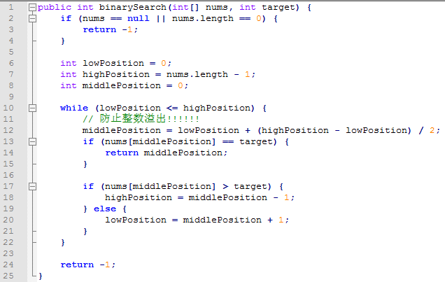
折半查找法
迭代法实现
binarySearch函数，输入：整型数组nums，目标值target；输出：-1表示没找到，其余数值表示找到的元素下标
0 如果nums为NULL或者空，则返回-1
1 初始化lowPosition为0，highPosition为nums.length - 1，middlePosition为0
2 在lowPosition小于等于highPosition的情况下，循环执行如下操作
2.1 将lowPosition + (highPosition - lowPosition)/2赋值给middlePosition（使用减法是防止整数溢出）
2.2 判断nums[middlePosition]是否等于target
2.2.1 是的话，返回middlePosition
2.2.2 否的话，执行下一步
2.3 判断nums[middlePosition]是否大于target
2.3.1 是的话，middlePosition - 1赋值给highPosition（在左半区继续查找）
2.3.2 否的话，middlePosition + 1赋值给lowPosition（在右半区继续查找）
3 返回-1

Slide 6
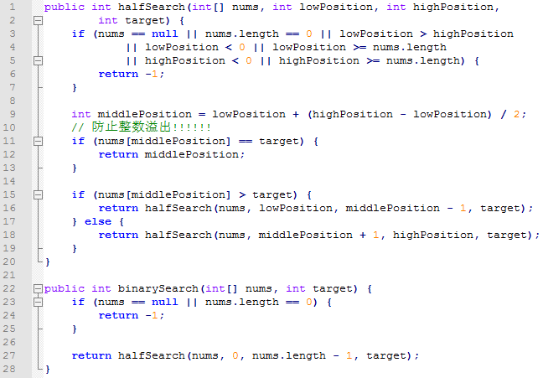
折半查找法
递归法实现
A halfSearch递归函数，输入：整型数组nums，左侧起始位置lowPosition，右侧终止位置highPosition，目标值target；输出：-1表示没找到，其余数值表示找到的元素下标
0 如果lowPosition大于highPosition，则返回-1
1 将lowPosition + (highPosition - lowPosition)/2赋值给middlePosition（使用减法是防止整数溢出）
2 判断nums[middlePosition]是否等于target
2.2.1 是的话，返回middlePosition
2.2.2 否的话，执行下一步
3 判断nums[middlePosition]是否大于target
3.1 是的话，返回halfSearch(nums, lowPosition, middlePosition - 1, target) （在左半区继续查找）
3.2 否的话，返回halfSearch(nums, middlePosition + 1, highPosition, target) （在右半区继续查找）
B binarySearch函数，输入：整型数组nums，目标值target；输出：-1表示没找到，其余数值表示找到的元素下标
0 如果nums为NULL或者空，则返回-1
1 返回halfSearch(nums, 0, nums.length - 1, target)

Slide 7
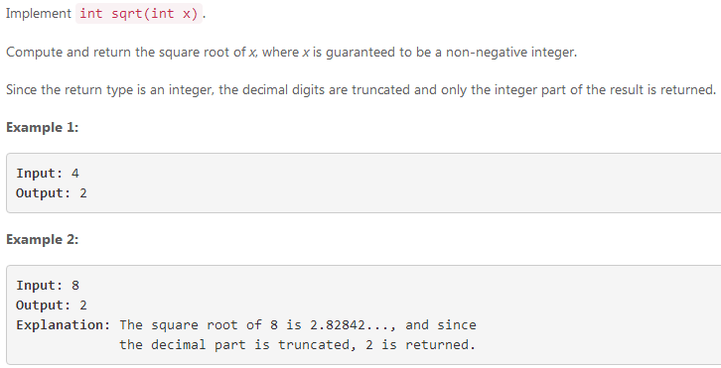
真题解析
69. Sqrt(x)

Slide 8
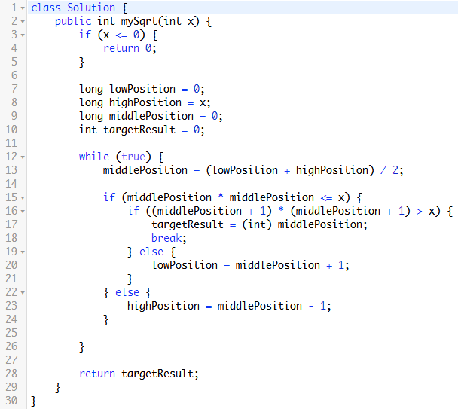
真题解析
69. Sqrt(x)
解法一：折半查找法（时间复杂度O(logn)，空间复杂度O(1)）
0 如果x小于等于0，则返回0
1 初始化long lowPosition为0，long highPosition为x，long middlePosition为0(中间变量类型为long，是为了防止内存越界)，targetResult为0
2 循环执行如下操作
2.1 将(lowPosition + highPosition)/2的值（防止内存越界!!!）赋值给 middlePosition，判断middlePosition*middlePosition是否小于等于x
2.1.1 是的话，判断(middlePosition + 1)*(middlePosition + 1)是否大于x
2.1.1.1 是的话，将middlePosition强制转换为int型后，赋值给targetResult，跳出循环体
2.1.1.2 否的话，将middlePosition + 1赋值给lowPosition
2.1.2 否的话，将middlePosition - 1赋值给highPosition
3 返回targetResult

Slide 9
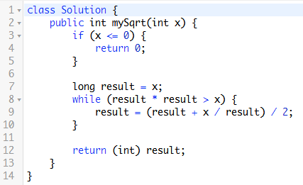
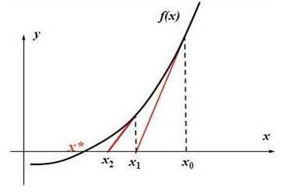
真题解析
69. Sqrt(x)
解法二：牛顿迭代法（时间复杂度O(logn)，空间复杂度O(1)）
公式推导过程：
y[n] = x[n]^2 – a
点(x[n], y[n])处的切线的斜率k= 2*x[n]
切线与x轴的交点为(x[n+1], y[n+1])，其中，y[n+1]等于0
斜率 k = (y[n] - y[n+1])/(x[n] - x[n+1])
= (x[n]^2 - a - 0)/(x[n] - x[n+1])
= 2*x[n]
(x[n]^2 -a)/(2x[n]) = x[n] - x[n+1]
x[n+1] = x[n] - x[n]/2 + a/(2*x[n])
= (x[n] + a/x[n])/2
其中， a为本题的输入参数x。x[n] -> x[n+1]为从a缩小到Math.sqrt(a)的求解目标值的过程中的中间值。
解法：
0 如果x小于等于0，则返回0
1 初始化long result为x
2 在result*result大于等于x的情况下，循环执行如下操作
2.1 (result + x/result)/2赋值给result
3 将result强制类型转换为int型后返回

Slide 10
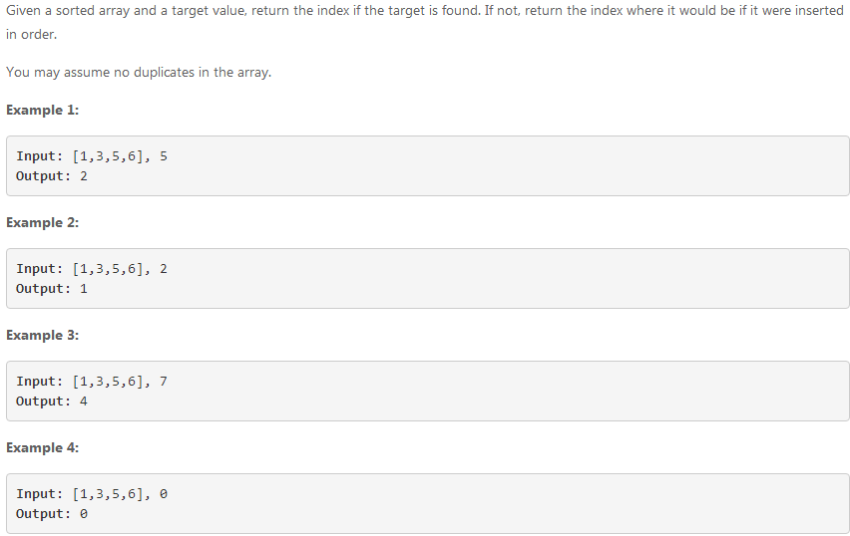
真题解析
35. Search Insert Position

Slide 11
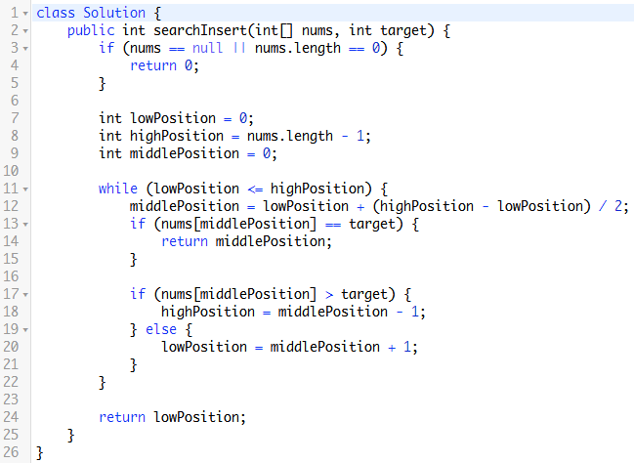
真题解析
35. Search Insert Position
解法：折半查找法（时间复杂度O(logn)，空间复杂度O(1)）
0 如果nums为NULL或者空，则返回0
1 初始化lowPosition为0，highPosition为nums.length - 1，middlePosition为0
2 在lowPosition小于等于highPosition的情况下，循环执行如下操作
2.1 将lowPosition + (highPosition - lowPosition)/2赋值给middlePosition
2.2 判断nums[middlePosition]是否等于target
2.2.1 是的话，返回middlePosition
2.2.2 否的话，执行下一步
2.3 判断nums[middlePosition]是否大于target
2.3.1 是的话，middlePosition - 1赋值给highPosition
2.3.2 否的话，middlePositin + 1赋值给lowPosition
3 返回lowPosition（通过样例演示，确定返回哪个值）

Slide 12
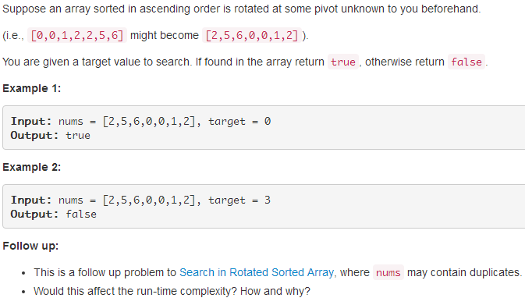
真题解析
81. Search in Rotated Sorted Array II

Slide 13
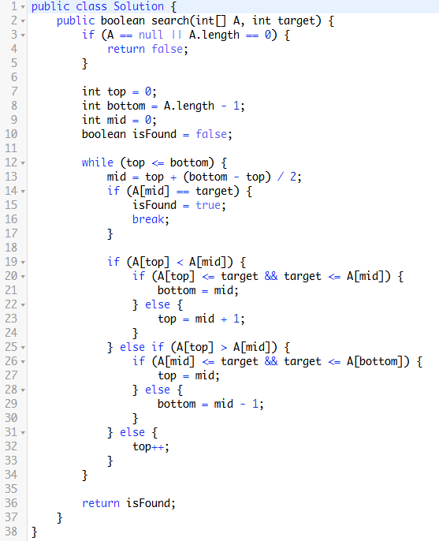
真题解析
81. Search in Rotated Sorted Array II
解法：折半查找法（时间复杂度O(logn)，空间复杂度O(1)）
0 如果A为NULL或者空，则返回false
1 初始化top为0，bottom为A.length - 1，mid为0，isFound为false
2 在top小于等于bottom的情况下，依次执行如下操作
2.1 将top + (bottom - top)/2的值赋值给mid
2.2 判断A[mid]是否等于target
2.2.1 是的话，isFound赋值为true，跳出循环体
2.2.2 否的话，执行下一步
2.3 判断A[top]是否小于A[mid]
2.3.1 是的话（说明区间[top, mid]递增），判断A[top]小于等于target和target小于等于A[mid]是否同时成立
2.3.1.1 是的话（说明目标值在这个区间），mid赋值给bottom
2.3.1.2 否的话（说明目标值不在这个区间），mid + 1赋值给top
2.3.2 否的话，判断A[top]是否大于A[mid]
2.3.2.1 是的话（说明区间[mid, bottom]递增），判断A[mid]小于等于target和target小于等于A[bottom]是否同时成立
2.3.2.1.1 是的话（说明目标值在这个区间），mid赋值给top
2.3.2.1.2 否的话（说明目标值不在这个区间），mid -1 赋值给bottom
2.3.2.2 否的话，无法判定目标值在mid的左边还是右边，所以，top++
3 返回isFound

Slide 14
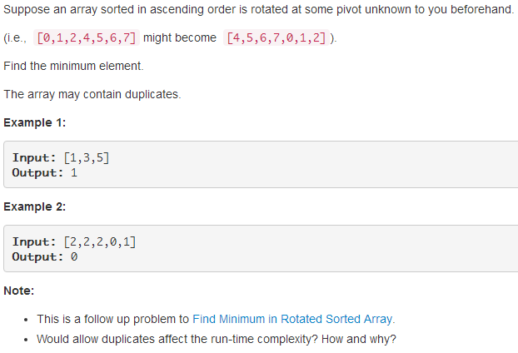
真题解析
154. Find Minimum in Rotated Sorted Array II

Slide 15
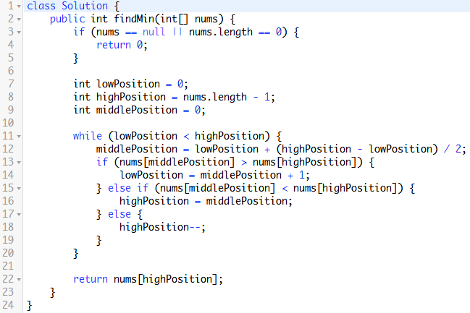
真题解析
154. Find Minimum in Rotated Sorted Array II
解法：折半查找法（时间复杂度O(logn)，空间复杂度O(1)）
0 如果nums为NULL或者空，则返回0
1 初始化lowPosition为0，highPosition为nums.length - 1，middlePosition为0
2 在lowPosition小于highPosition的情况下，循环执行如下操作（通过样例去理解循环条件为小于的原因）
2.1 将lowPosition + (highPosition - lowPosition)/2赋值给middlePosition
2.2 判断nums[middlePosition]是否大于nums[highPosition]
2.2.1 是的话（说明[lowPosition, middlePosition]为递增区间，最小值在另一个区间），middlePosition + 1赋值给lowPosition
2.2.2 否的话，判断nums[middlePosition]是否小于nums[highPosition]
2.2.2.1 是的话（说明[middlePostion, highPosition]为递增区间，最小值在区间[lowPosition, middlePosition]），middlePosition赋值给highPosition
2.2.2.2 否的话，无法判定目标值在middlePosition的左边还是右边，所以，highPosition--
3 返回nums[highPosition] （通过样例演示，确定返回哪个值）

Slide 16
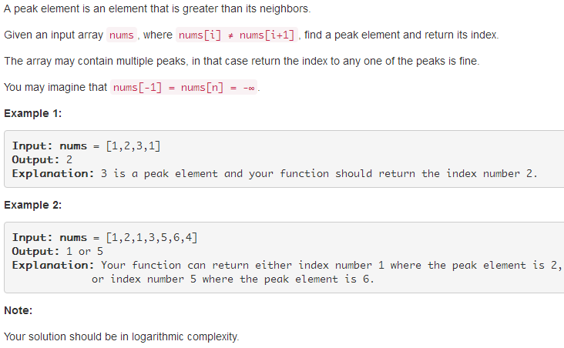
真题解析
162. Find Peak Element

Slide 17
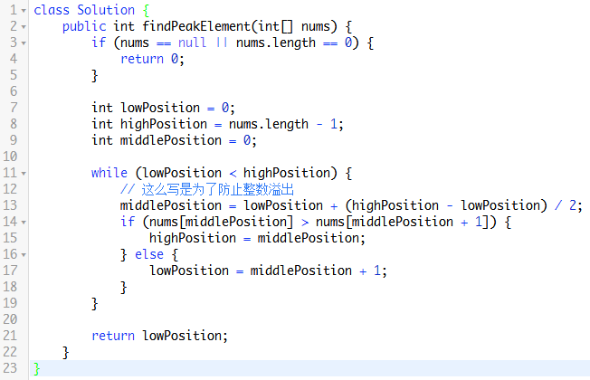
真题解析
162. Find Peak Element
解法：折半查找法（时间复杂度O(logn)，空间复杂度O(1)）
0 如果nums为NULL或者空，则返回0
1 初始化lowPosition为0，highPosition为nums.length - 1，middlePosition为0
2 在lowPosition小于highPosition的情况下，循环执行如下操作（通过样例去理解循环条件为小于的原因）
2.1 将lowPosition + (highPosition - lowPosition)/2赋值给middlePosition
2.2 判断nums[middlePosition]是否大于nums[middlePosition + 1]
2.2.1 是的话（说明区间[lowPosition, middlePosition]存在一个波峰，左边界为无穷小），将middlePosition赋值给highPosition
2.2.2 否的话（说明区间[middlePosition + 1, highPosition]之间存在一个波峰，右边界为无穷小），将middlePosition + 1赋值给lowPosition
3 返回lowPosition（通过样例演示，确定返回哪个值）

Slide 18
Q&A

